Slide 1
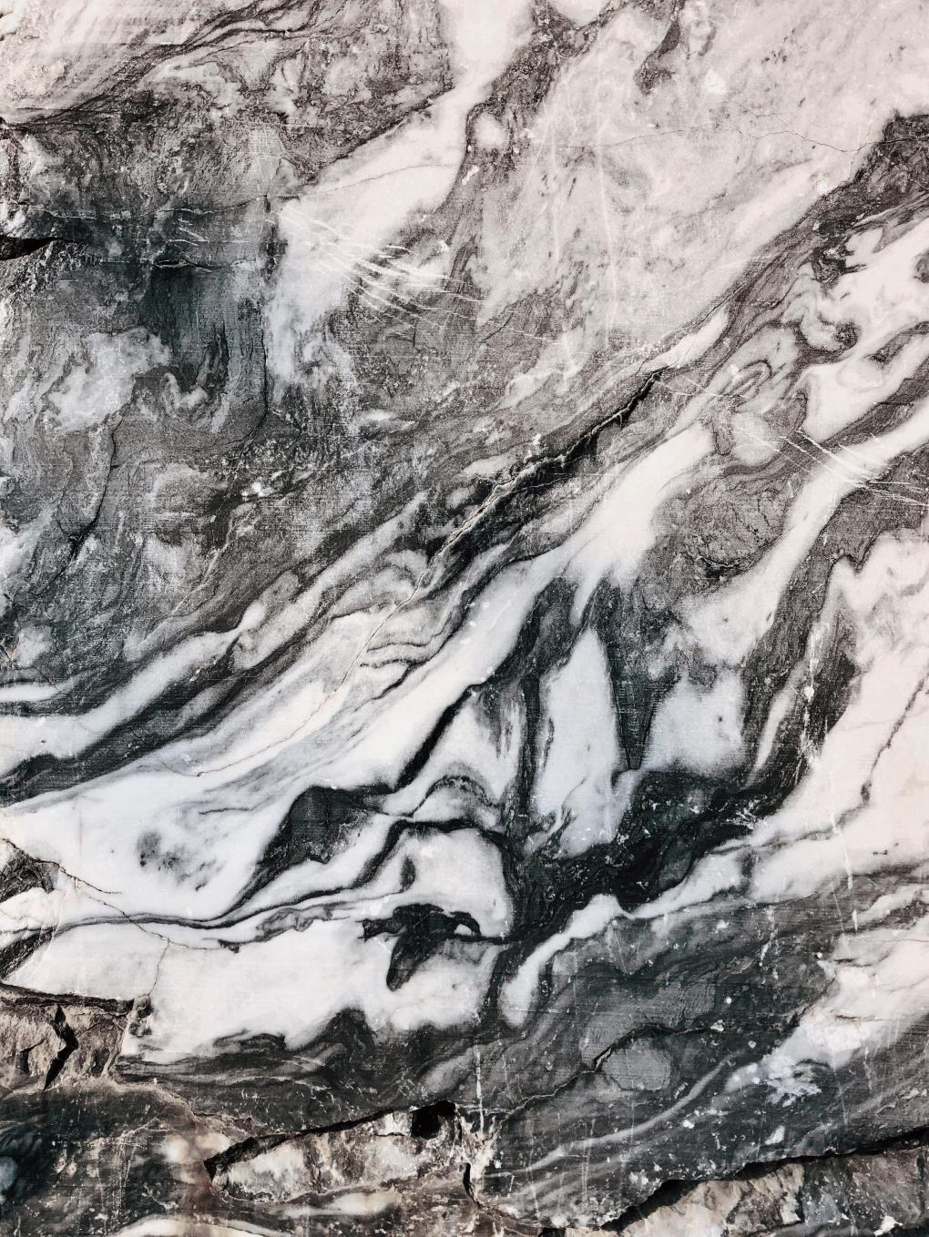
Исследование технологических процессов получения и подготовки картографического материала к вводу в ГИС
Подготовил: ст. гр. ПИ/б-18-1-о Шведенко Александр

Slide 2

Цель работы
Формирование практических навыков по получению и подготовке картографического материала к загрузке в геоинформационную систему; - изучение технологического процесса выгрузки данных с картографических сервисов средствами программной системы SASPlanet.

Slide 3
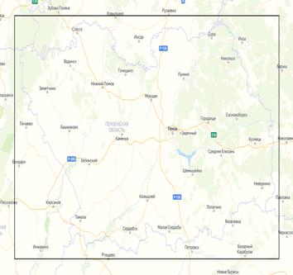
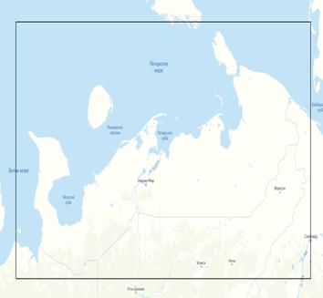
Вариант задания
Требовалось найти Пензенскую область и Ненецкий АО

Slide 4
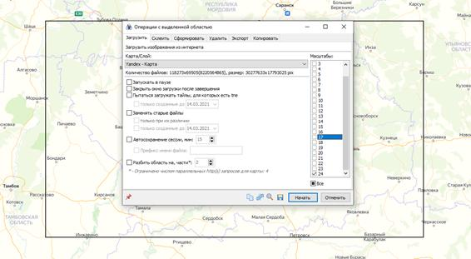
Загрузка данных с карт
Для выгрузки данных требовалось выделить область и в появившемся окне выбрать масштаб и нажать на кнопку «Начать»

Slide 5
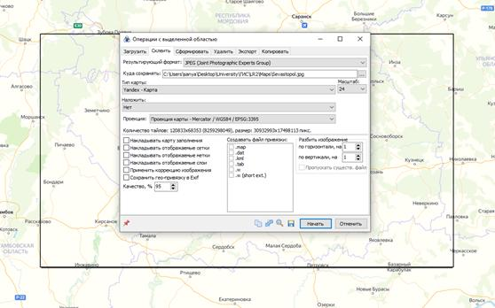
Склеивание тайлов
Чтобы склеить тайлы необходимо перейти на вкладку "Склеить", выбрать название для файла, указать масштаб и нажать на кнопку "Начать"

Slide 6
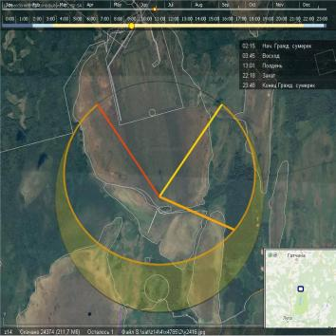
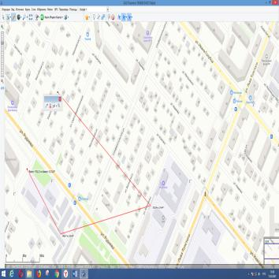


Дополнительные возможности
Калькулятор солнца и калькулятор луны
Линейка

Slide 7
Вывод
В ходе данной лабораторной работы была изучена программа SASPlanet, а также сформированы практические навыки по получению и подготовке картографического материала к загрузке в геоинформационную систему. С помощью программы SASPlanet мы можем просматривать карты с разных сервисов, а также выгружать эти карты на компьютер с требуемым масштабом. Кроме этого были усовершенствованы географические знания путём поиска Пензенской области и Ненецкого АО на карте России.

Slide 8
СПАСИБО ЗА ВНИМАНИЕ!

